Slide 1
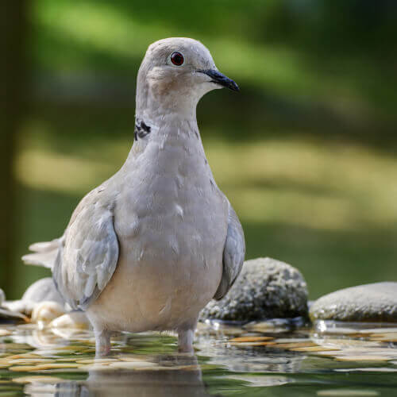
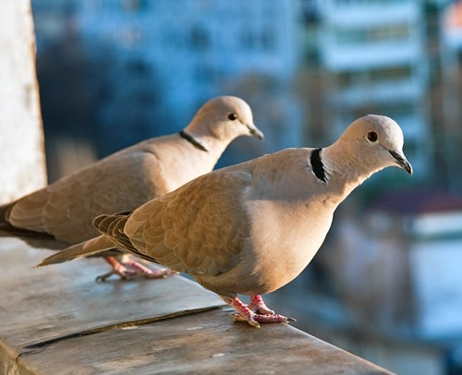
Nome da Escola - Jardim de Infância EB do Prado
Concelho – Vila Real
Nome vulgar - Rola-turca
Nome cientifico - Streptopelia decaocto
Estatuto de conservação - Pouco Preocupante
Alimentação - Ave granívora, a sua alimentação é baseada em grãos, sementes, bagas, pequenos insetos e também pode comer alguns caracóis. Pode consumir também migalhas de pão que os humanos lhe oferecem.
Distribuição Geográfica - De origem Asiática, na década de 1970 iniciou uma expansão por uma região alargada da Europa. Atualmente, em Portugal, é mais abundante do que a espécie nativa, a rola-brava. É comum encontrar grupos de rolas-turcas aglomeradas em árvores grandes durante o inverno.
Ela mede cerca de 30 centímetros. Plumagem na cor castanho-claro mais esbranquiçado. No pescoço apresenta um meio colar preto com rebordo branco, que permite distingui-la da rola brava, mais malhada e menos comum. Na sua cauda existem algumas manchas brancas. As asas são num tom mais escuro e seus pés são vermelhos. O bico é curto e escuro.
Ameaças/Curiosidades: Os seus ninhos, embora toscos, são muitas vezes ocupados por outras espécies de aves ou mesmo por esquilos-vermelhos.

